Slide 1
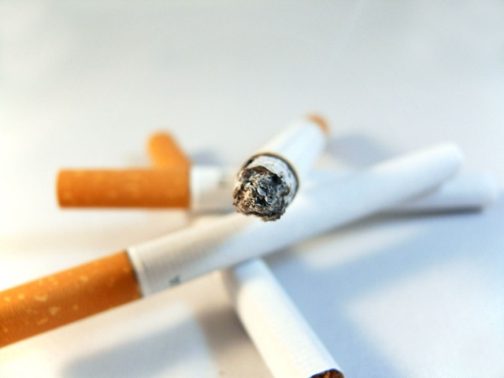
Palenie wśród młodzieży
Przygotowały:
Marzena Serafińska
Maria Królikowska
Justyna Niżnik

Slide 2
Tytoń stał się najpopularniejszą używką stanowiącą zagrożenie dla zdrowia dzieci.
Styl życia i składające się na niego zachowania zdrowotne kształtują się już od okresu dzieciństwa pod wpływem obserwacji, pozyskiwanych wiadomości, wzorców przekazywanych przez rodzinę, szkołę, rówieśników czy środki masowego przekazu.

Slide 3
W większości przypadków palenie tytoniu przez dzieci to próba naśladowania osób dorosłych, sposobu trzymania papierosa, mimiki twarzy, zaciągania się dymem.
Często jest to dostosowanie się do panującego w szkole stylu oraz forma protestu przeciwko ograniczaniu przez rodziców prawa decydowania o sobie.
Palenie w odczuciu młodych ludzi podnosi poczucie własnej wartości i traktowane jest jako sposób radzenia sobie z różnymi problemami i napięciami.

Slide 4
Na decyzję o rozpoczęciu palenia przez młodocianych bez wątpienia wpływają reklamy, które firmy tytoniowe kierują do tej grupy wiekowej.
Mimo, że żadna z firm tytoniowych nigdy nie przyznała otwarcie, że kieruje swoje bardzo skuteczne kampanie marketingowe do dzieci, to decyzja o rozpoczęciu palenia przez młodocianych jest często podejmowana pod ich wpływem.

Slide 5
Do sięgania po papierosy nie zniechęcają także drastyczne fotografie na ich opakowaniach, nie przekonuje pisanie i mówienie o szkodliwości tego nałogu?
To nie przemawia do wyobraźni i nie odstrasza.
Perspektywa przyszłego zagrożenia zdrowia jest zbyt abstrakcyjna i bardzo odległa dla młodych ludzi, którzy rozpoczynają palenie.
Oczywiście najskuteczniejszą metodą profilaktyki chorób wywoływanych przez dym tytoniowy jest nierozpoczynanie palenia.

Slide 6
Metody walki z nałogiem
Porady lekarza i chęć zerwania z paleniem – choć to najprostsza metoda, jednak często jest skuteczna i wystarczająca. Nie wahaj się poprosić lekarza o pomoc w walce z paleniem:
a) dowiedz się więcej na temat szkodliwości palenia
b) uświadom sobie ogrom zniszczeń, jakie powoduje nałóg, jak również jego koszt finansowy
c) zrozum, że palenie nie jest Twoją wadą lub słabością – to po prostu potencjalnie śmiertelna choroba, na którą zapadłeś i którą można wyleczyć
d) zdecyduj się zerwać z paleniem; naucz się rozpoznawać sytuacje i miejsca, które powodują u Ciebie chęć zapalenia – spotkania towarzyskie, spożywanie alkoholu, stres, a następnie, wspólnie z lekarzem lub innym pracownikiem służby zdrowia zastanów się, jak sobie radzić z tymi sytuacjami; ciesz się swoimi sukcesami - nawet krótkotrwałe zerwanie z paleniem jest Twoim wielkim osiągnięciem; nie ustawaj w dążeniu do trwałego rzucenia palenia.

Slide 7
Na własne życzenie
Palenie jest zjawiskiem pod pewnymi względami fascynującym.
Po pierwsze:
kiedy człowiek ma jeszcze coś w kwestii palenia do gadania, czyli zanim zapali pierwszego papierosa, nie zraża go fakt, że będzie śmierdział, wydawał sporo pieniędzy, żeby zaraz potem puścić je z dymem, że być może niniejszym odbiera sobie nawet 20 lat życia i że wielokrotnie podwyższa ryzyko zachorowania na raka płuca. Przymyka na to wszystko oko, po to tylko, żeby wprowadzić sobie prosto do płuc 4 tysiące substancji szkodliwych dla zdrowia (m.in. radioaktywne polon
i ołów!), w tym, bagatela, 40 substancji rakotwórczych.

Slide 8
A teraz wyobraźmy sobie, że ktoś na ulicy podchodzi do Ciebie i mówi:
Słuchaj, mam propozycję:
zapłacisz mi czternaście złotych za każdą dawkę specjalnej mieszanki, która spowoduje, że będziesz cuchnął, zżółkną ci zęby, rozkaszlesz się jak stary gruźlik, a dodatkowo, i teraz uważaj,
bo to specjalna promocja, twoja szansa na zachorowanie na raka płuca, przełyku, krtani, jamy ustnej, a także na udar mózgu, zawał serca i choroby układu oddechowego, a to i tak nie wszystko!, wzrośnie nawet dwudziestokrotnie!

Slide 9
Przecież puknąłbyś się w głowę i zwiewał, gdzie pieprz rośnie!
Dlaczego więc idziesz do kiosku i kupujesz paczkę papierosów, która funduje Ci dokładnie to samo?

Slide 10
Organizmy palaczy, zatrute, zadymione, zaklejone flegmą i smołą, przez cały czas czekają na okazję do regeneracji.
Bo potrafią się zregenerować, nawet po kilkudziesięciu latach nałogu!
Już po 20 minutach od wypalenia ostatniego papierosa normuje się nasze ciśnienie krwi.
Po ośmiu godzinach palacz uwalnia się od szkodliwego tlenku węgla.
Po dwóch dniach zaczną mu się wyostrzać zmysły węchu i smaku.
Po 5 latach o połowę (!) zmniejszy się ryzyko zachorowania na raka płuca, jamy ustnej, krtani i przełyku, a także zmaleje ryzyko wystąpienia udaru mózgu.
A po 15 latach ryzyko zachorowania na raka płuca będzie u byłego palacza takie samo, jak u osoby, która nigdy nie paliła.

Slide 11
I wreszcie, o czym łatwo zapomnieć, człowiek będzie wreszcie wolny od uzależnienia.
Decydowanie o samym sobie to wielki przywilej, którego nie ma sensu oddawać garstce nafaszerowanego toksynami tytoniu zawiniętego w bibułkę.

Slide 12
Działania mające na celu ochronę dzieci przed zgubnymi skutkami nałogu nikotynowego są wyzwaniem dla rodziców, opiekunów, nauczycieli
i pracowników ochrony zdrowia.
Należy wykorzystać każdą okazję do kształtowania prawidłowej postawy młodych ludzi ukierunkowanej na zdrowy styl życia.

Slide 13
Netografia:
https://swiatlekarza.pl/iqos-wsparcie-dla-osob-uzaleznionych-od-palenia/
https://splipnica.edupage.org/text/?text=text/text6&subpage=7
https://www.mp.pl/pacjent/pochp/palenie/54204,metody-walki-z-nalogiem-palenia-tytoniu
https://www.medonet.pl/psyche/uzaleznienia,palenie-papierosow-jest-choroba-,artykul,1645131.html
https://www.mp.pl/pacjent/pediatria/pielegnacja/70475,wplyw-palenia-tytoniu-na-stan-zdrowia-dzieci-i-mlodziezy

